Slide 1
PROGRAMME DE PREMIERE 2019 - Partie Science Politique
PROPOSITION DE SCENARIO PÉDAGOGIQUE
Questionnement | Comment se forme et s’exprime l’opinion publique ?
Objectifs d’apprentissage (items) | - 2ème item : Comprendre les principes et les techniques des sondages, et les débats relatifs à leur interprétation de l’opinion publique.
Formation nouveaux programmes en SES – Académie de Poitiers, 11-14 Juin 2019
Pascal Fuzat, Cyril Brochard

Slide 2
COMMENT SE FORME ET S’EXPRIME L’OPINION PUBLIQUE ?
2ème item : Comprendre les principes et les techniques des sondages, et les débats relatifs à leur interprétation de l’opinion publique.
OBJECTIFS | Savoirs | - Construction des sondages. - Sondages : mesure / construction OP ?
 | Savoir-Faire | Collecte et traitement de l’information. Proportion, pourcentage de répartition.
 | Prérequis | Etre capable de définir la notion d’opinion publique.

Slide 3
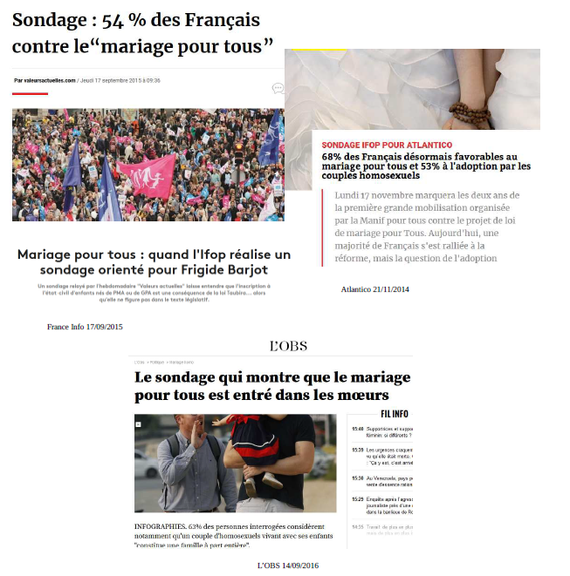
I - LES PRINCIPES ET LES TECHNIQUES DES SONDAGES.
SENSIBILISATION : opinion publique et mariage pour tous
Questions :
1- A partir des différents titres des documents, montrez que l’opinion publique a évolué.
2- Quelles hypothèses peut-on avancer pour expliquer ces différences ?

Slide 4

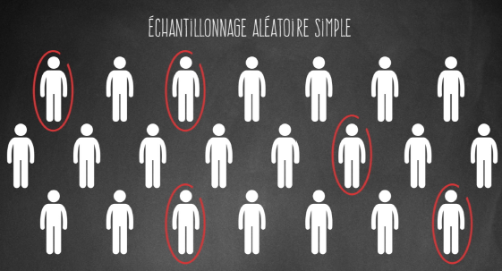

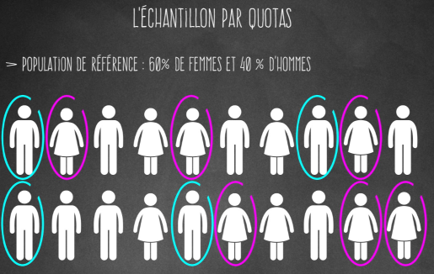

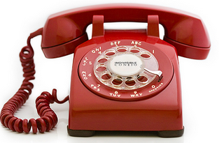

I - LES PRINCIPES ET LES TECHNIQUES DES SONDAGES.
Objectifs?
Faire ressortir l’opinion publique.
(Débat sur interprétation OP → II)
Qui ?
CONSTRUCTION SONDAGES D’OPINION
Comment ?

Slide 5

I - LES PRINCIPES ET LES TECHNIQUES DES SONDAGES.
Dans le cadre d’une approche en pédagogie inversée, les élèves visionnent en dehors du cours les deux vidéos suivantes :
Echantillonnage par quotas : https://www.youtube.com/watch?v=r_gySOlNJrw
Méthode d’échantillonnage : https://www.youtube.com/watch?v=wFn5GxEMlO0
Questions posées sur les vidéos (ces questions sont traitées en dehors de la classe)
Vidéo 1 (3’51) : Méthode d’échantillonnage :
Qu’est-ce qu’une méthode d’échantillonnage ?
Quelles sont les deux grandes méthodes d’échantillonnage ? Comment peut-on les définir ?
Quels sont les avantages et inconvénients de chacune des deux méthodes ?
Vidéo 2 (4’49) : Echantillonnage par quotas :
4) Qu’est-ce qu’un échantillonnage par quotas ?
5) Réalisez votre propre échantillonnage (en complétant le schéma, sur diapo suivante), en repérant avec des flèches les individus choisis.
6) Quelle limite, liée à l’usage de la méthode des quotas, venez-vous de faire ressortir ?

Slide 6
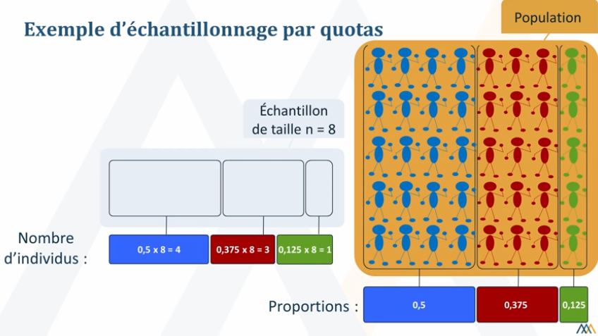
I - LES PRINCIPES ET LES TECHNIQUES DES SONDAGES.
En classe et par groupe (3/4) :
Répondez de façon rédigée à la question suivante :
En quoi le choix de la méthode d’échantillonnage est-il essentiel à la qualité du sondage réalisé ?
Vous veillerez à utiliser tous les mots ou expressions suivants :
  Sondage,
  Méthode d’échantillonnage, échantillonnage aléatoire, échantillonnage par quotas.

Slide 7
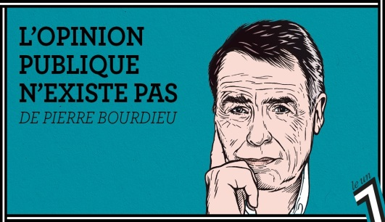

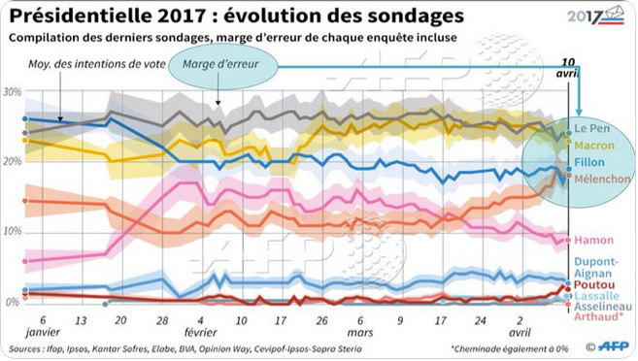

II – LES SONDAGES : MESURE OU CONSTRUCTION DE L’OPINION PUBLIQUE ?
LIMITES DES SONDAGES POUR SAISIR OP
Interprétation
Commentaires des médias
Méthodologiques
Marge d’erreur
Formulation des questions

Slide 8
II – LES SONDAGES : MESURE OU CONSTRUCTION DE L’OPINION PUBLIQUE ?
Etude des limites méthodologiques à partir des documents suivants, à traiter collectivement, avec projection au tableau et prise de notes des élèves.
Montrer à travers quelques exemples, que les questions posées peuvent influencer les réponses aux sondages.
Voici cinq questions qui ont été posées aux Français lors de sondages contradictoires sur le nucléaire :
Etes-vous tout à fait favorable, plutôt favorable, plutôt pas favorable, pas du tout favorable à la demande des écologistes d’abandonner la production du nucléaire en France ? (SOFRES, mars 2011).
Souhaitez-vous que la France poursuive son programme nucléaire et construise de nouvelles centrales, arrête progressivement sur 25 ou 30 ans son programme nucléaire ou arrête rapidement son programme nucléaire ? (IFOP, mars 2011).
Etes-vous pour ou contre l’arrêt des centrales nucléaires en France (IFOP, avril 2016).
Etes-vous tout à fait, plutôt pas ou pas du tout d’accord avec l’idée que le système énergétique actuel repose trop sur le nucléaire en France ? (Harris interactive, décembre 2017).
Etes-vous tout à fait favorable, plutôt favorable, plutôt opposé ou tout à fait opposé à la production d ’énergie par des centrales nucléaires ? (Odoxa, octobre 2018).
Source : Hachette, Manuel SES - 1ère, 2019, p179.

Slide 10
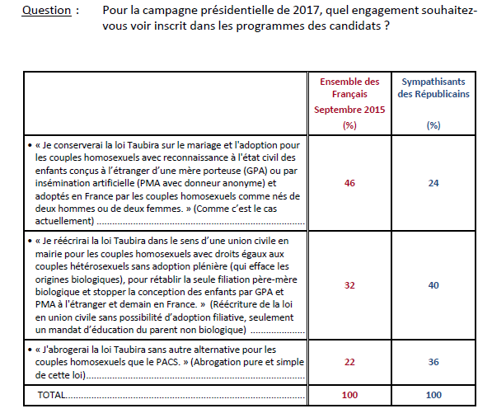

Slide 11
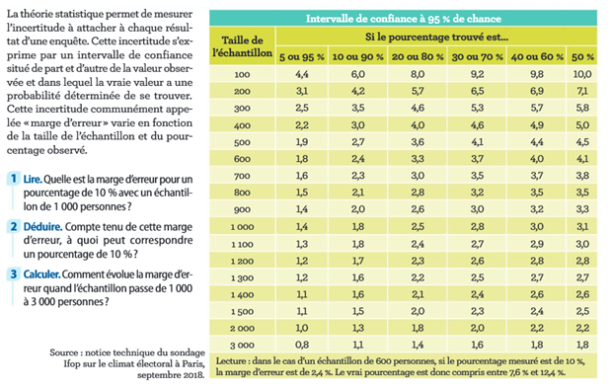
II – LES SONDAGES : MESURE OU CONSTRUCTION DE L’OPINION PUBLIQUE ?
Etude des limites méthodologiques à partir des documents suivants, à traiter collectivement, avec projection au tableau et prise de notes des élèves.
La prise en compte des marges d’erreurs
Source : Bordas, Manuel SES 1ère, 2019, p183.

Slide 12
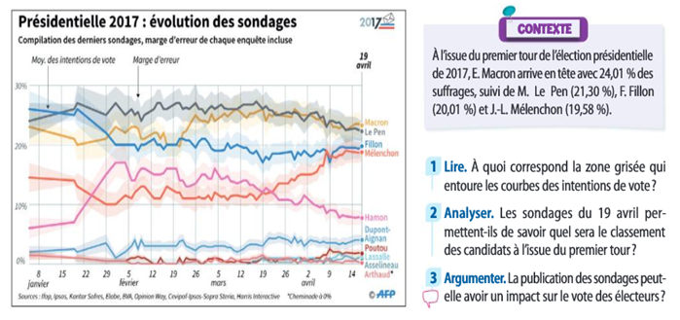
II – LES SONDAGES : MESURE OU CONSTRUCTION DE L’OPINION PUBLIQUE ?
L’évolution des intentions de vote à la Présidentielle de 2017.
Source : Bordas, Manuel SES 1ère, 2019, p183.

Slide 13
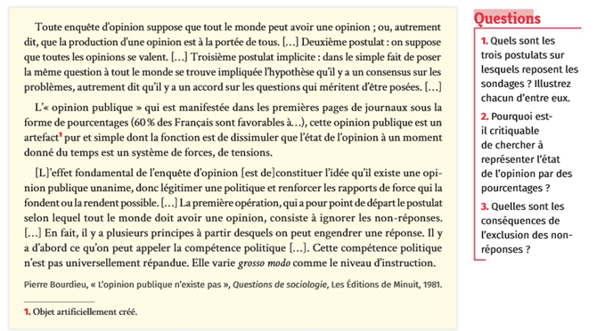
II – LES SONDAGES : MESURE OU CONSTRUCTION DE L’OPINION PUBLIQUE ?
Les sondages produisent-ils de l’opinion publique ?
Source : Lelivrescolaire,fr, Manuel SES 1ère, 2019, p221.

Slide 14
II – LES SONDAGES : MESURE OU CONSTRUCTION DE L’OPINION PUBLIQUE ?
En classe et par groupe (3/4) :
Répondez de façon rédigée à la question suivante :
Comment les sondages participent-ils à la construction de l’opinion publique ?
Vous veillerez à utiliser tous les mots ou expressions suivants :
  Biais liés à la formulation des questions, marge d’erreur.
  Bourdieu : Tout le monde a une opinion, opinions équivalentes, questions consensuelles.

Slide 15
BILAN – TES QUIZIZZ : LES SONDAGES : MESURE OU CONSTRUCTION DE L’OPINION PUBLIQUE ?
Pour cela, il faut se rendre sur l’application quizizz ; entrer le code du jeu ; puis entrer votre prénom (ou pseudo).
Chaque joueur propose une ou plusieurs réponses, valide et voit les réponses bonnes ou fausses immédiatement.
​
Chaque joueur voit son classement évoluer en direct au fur et à mesure du jeu.
​
​Accès à l'application Quizizz (https://quizizz.com/join)
​
Lien d'accès : https://quizizz.com/admin/quiz/5cf3ca415308ab001af0e641

